Slide 1



Slide 2
1
1
1
Modulo 1 Teoría
2

Slide 3
1. Visual Studio 2019
1.1. ¿Qué es un IDE?
Entorno de Desarrollo Integrado
Nos facilita el desarrollo de software
Componentes:
Editor de texto
Compilador
Herramientas de automatización
Depurador
Posibilidad de control versiones integrado
3

Slide 4
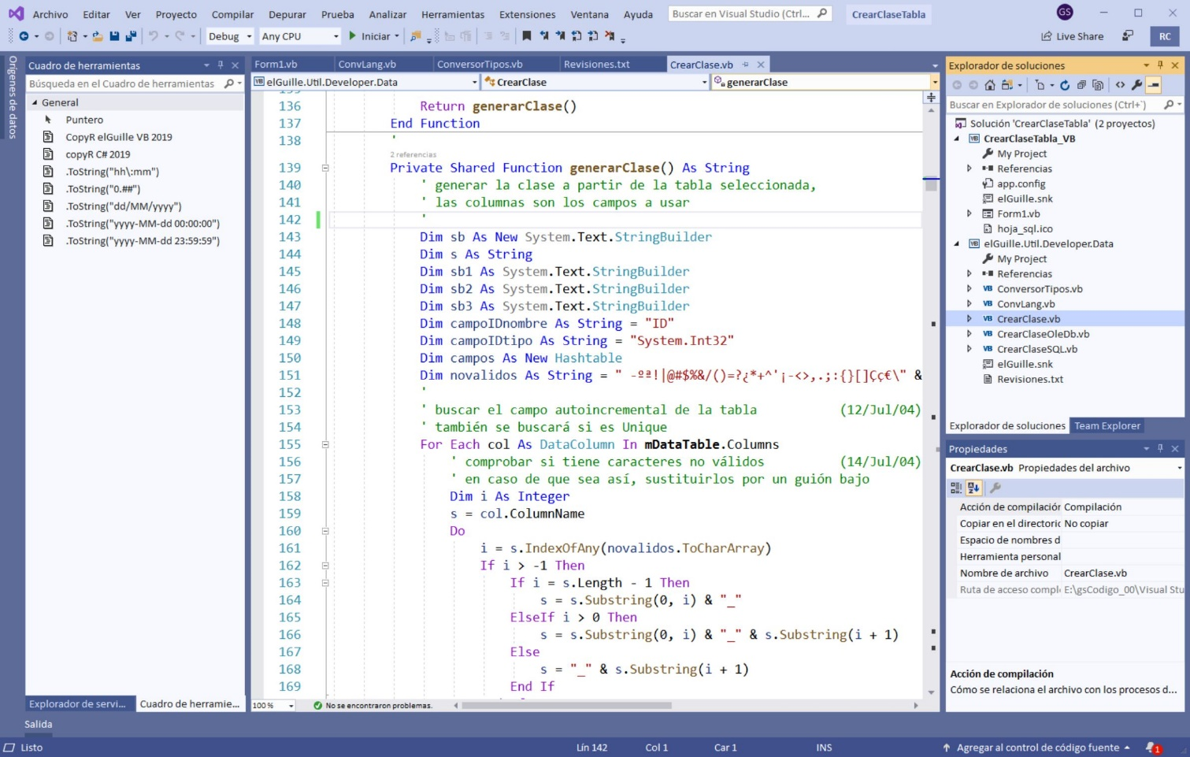
1.2. Visual Studio Community 2019
https://visualstudio.microsoft.com/es/downloads/
https://visualstudio.microsoft.com/thank-you-downloading-visual-studio/?sku=Community&rel=16
4

Slide 5
1.2. Lenguaje programación C#
Lenguaje multiparadigma desarrollado y estandarizado por Microsoft
Es parte de la plataforma .Net
Otros Lenguajes: Java, PHP, Python, etc
5

Slide 6
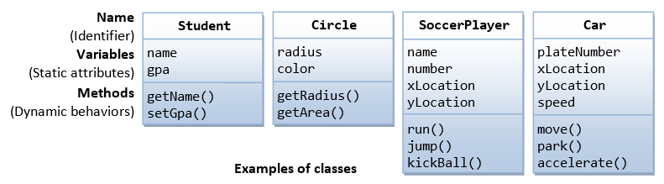
1.3. Introducción a POO
Paradigma de programación basado en el concepto de objeto o clases.
Los objetos pueden contener datos en forma de campos (atributos o propiedades)
Los objetos pueden contener código en forma de procedimientos (métodos)
6

Slide 7
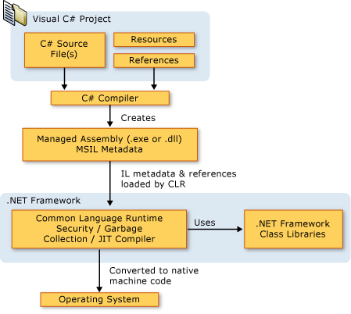
1.4. Compiladores
Tipo de “traductor” que convierte un programa de un lenguaje (código fuente) a otro.
El código de destino suele ser un código maquina
El compilador C#:
MSIL (Microsoft Intermediate Language)
CLR (Common Language Runtime). Es un entorno de ejecución para los códigos de programas que están en la plataforma .NET
7

Slide 8
1.5. Plataforma .Net
Componente se software (framework)
Extenso conjunto de soluciones predefinidas
Administra la ejecución de los programas escritos en la plataforma
8

Slide 9
1.5.1.Net Framework
Implementación original de .NET para aplicaciones Web y de escritorio
1.5.2.Net Core
Última implementación de .NET que pude ser ejecutada en Linux y macOS
1.5.3.Net Standard
Es una especificación, no una implementación
Define el conjunto de APIs que deben proporcionas todas las implementaciones de .NET
9

